Slide 1

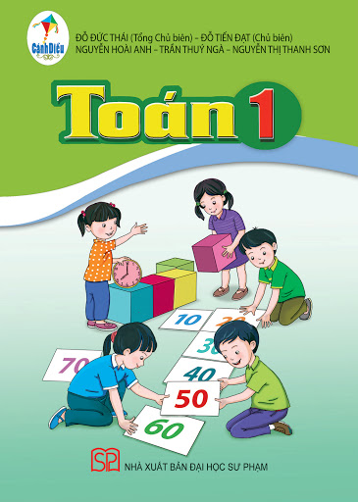
BÀI GIẢNG SOẠN THẢO THEO BỘ SÁCH: CÁNH DIỀU
TOÁN 1
(Tập 1)

Slide 2

Bµi 44
CÁC SỐ CÓ HAI CHỮ SỐ
(TỪ 41 ĐẾN 70)

Slide 3
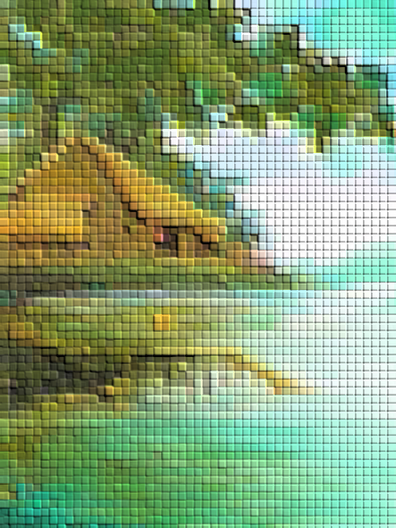
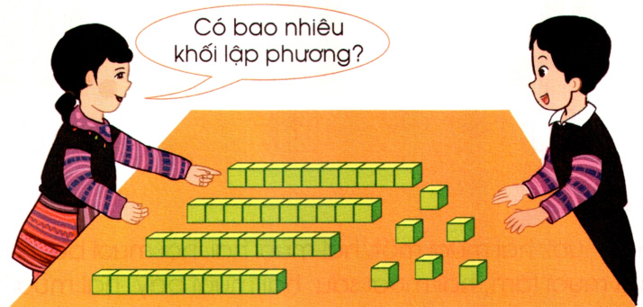
Quan s¸t tranh

Slide 4

140
160
30
0
130
20
50
60
40
80
170
150
10
70
90
180
100
110
120
9
1
2
3
4
5
6
7
8
THẢO LUẬN NHÓM
Sau khi quan sát tranh, em hãy cho biết số lượng khối lập phương trong hình?
Yêu cầu
- Làm việc theo cặp hoặc theo bàn.
- Các bạn cùng bàn dựa vào tranh nói cho nhau nghe.
- Chia sẻ trước lớp.

Slide 5



Slide 6



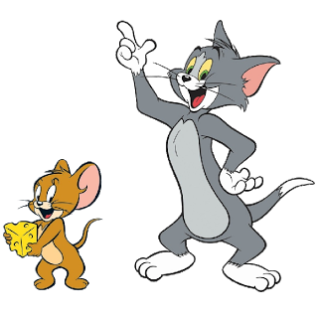

Đọc kỹ nội dung câu hỏi, nhấn chọn phương án đúng. Nếu trả lời đúng sẽ xuất hiện miếng bánh chuột Jerry sẽ tiến về phía miếng bánh đó, trả lời sai mèo Tom sẽ xuất hiện. Trả lời đúng bạn nhận được một phần quà. Trả lời sai, quyền trả lời thuộc về người khác.
Trong thời gian 5 giây bạn vừa suy nghĩ vừa đưa ra câu trả lời. Trả lời đúng thì người chơi khác có thể tiếp tục!

Slide 7
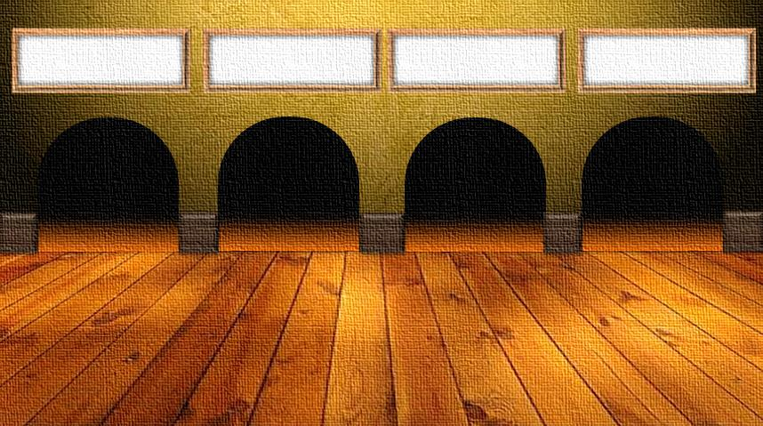



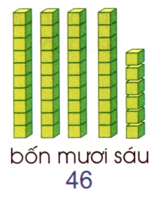
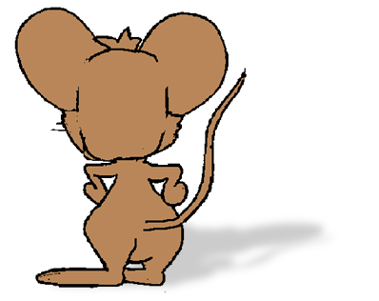
A. 30
B. 36
C. 40
D. 46
Em hãy cho biết có bao nhiêu khối lập phương trong hình?

Slide 8
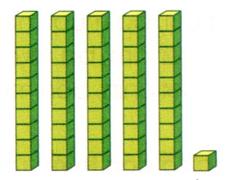
A. 51
B. 41
C. 31
D. 21
Em hãy cho biết có bao nhiêu khối lập phương trong hình?

Slide 9
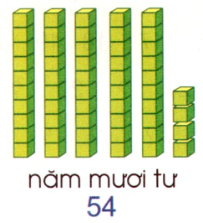
A. 34
A. 44
C. 54
D. 64
Em hãy cho biết có bao nhiêu khối lập phương trong hình?

Slide 10
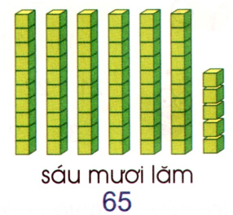
A. 55
B. 65
C. 75
D. 55
Em hãy cho biết có bao nhiêu khối lập phương trong hình?

Slide 11




NghØ gi÷a tiết

Slide 12
Bài 1: Viết các số:
a)
40,
41,
42,
43,
44,
45,
46,
47,
48,
49,
50,
b)
50,
51,
52,
53,
54,
55,
56,
57,
58,
59,
60,
c)
60,
61,
62,
63,
64,
65,
66,
67,
68,
69,
70,

Slide 13
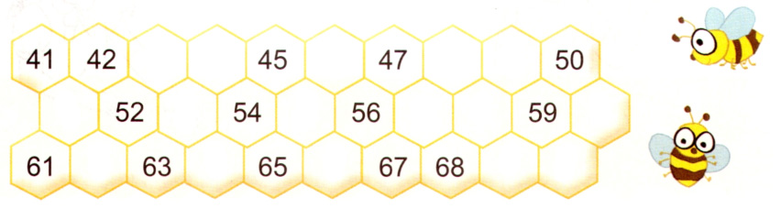
Bài 3: Tìm các số còn thiếu rồi đọc số đó:
43
44
46
48
49
51
53
55
57
58
60
62
64
66
69
70

Slide 14

Bài 3:

Slide 15






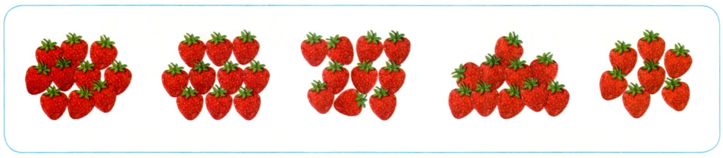


Câu hỏi a
Có bao nhiêu quả dâu tây?
A. 50
B. 47
C. 45
D. 54

Slide 16
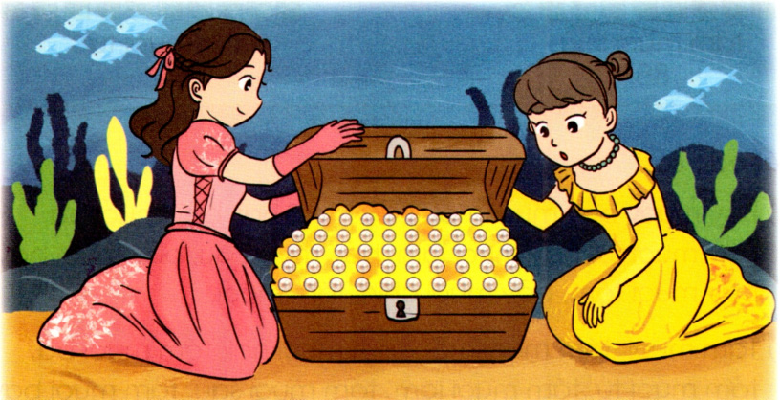
Câu hỏi
Có bao nhiêu viên ngọc trai?
A. 48
B. 34
C. 44
D. 50

Slide 17

TRÂN TRỌNG CẢM ƠN!

